Slide 1
期末复习（二）——
必修第二册第十章：概率

Slide 2
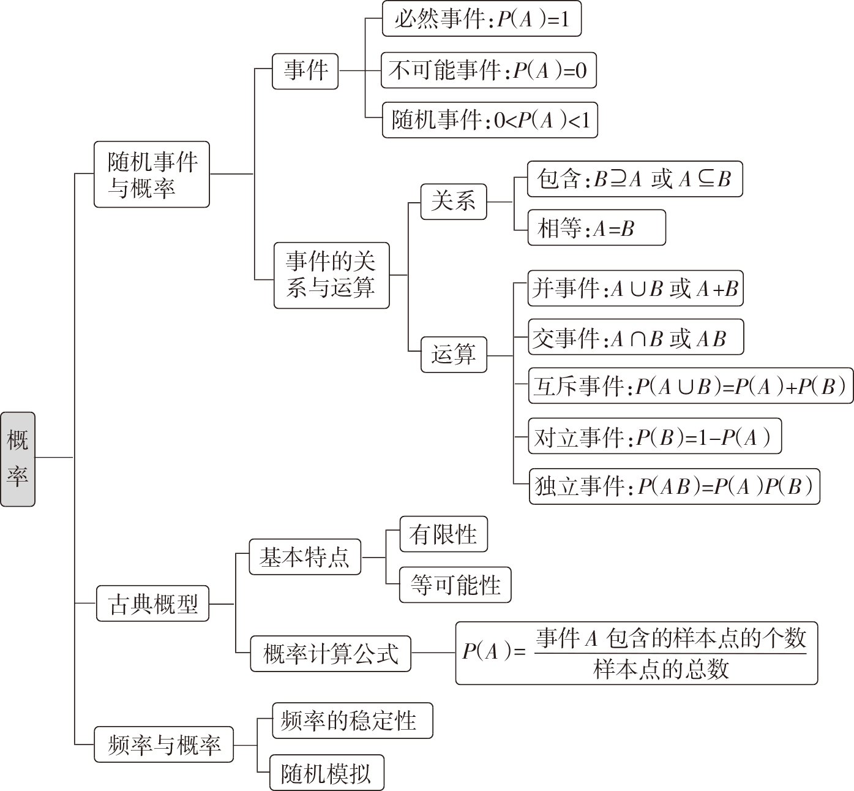
知识网络

Slide 3
知识梳理——1.随机试验
1.对随机现象的实现和对它的观察称为随机试验，简称试验.通常用字母E表示.
2.随机试验的特点:
(1)试验可以在相同条件下重复进行；
(2)试验的所有可能结果是明确可知的，并且不止一个；
(3)每次试验总是恰好出现这些可能结果中的一个，但事先不能确定出现哪一个结果.
可重复性
可预知性
随机性
3.随机试验E的每个可能的基本结果称为样本点，用ω表示.
4.所有样本点的集合称为试验E的样本空间，用Ω表示.
5.若一个随机试验有n个可能结果ω₁，ω₂，…，ω_{n}，则称样本空间Ω={ω₁，ω₂，…，ω_{n}}为有限样本空间.
6.随机实验中每个随机事件都可以用这个试验的样本空间的子集来表示.
7.将样本空间Ω的子集称为随机事件，简称事件，用大写字母A,B,C…表示；
8.只包含一个样本点的事件称为基本事件；

Slide 4
知识梳理——1.随机试验
样本点的计数问题
1．在列出样本点时，应先确定样本点是否与顺序有关．
写样本空间的样本点时，要按一定顺序和规律写，做到不充不漏．
2．写出试验的样本空间的方法：
(1)列举法：适合于较简单的问题．
(2)列表法：适合求较复杂问题中的样本点数．
(3)树形图法：适合较复杂问题中基本事件的探求．

Slide 5
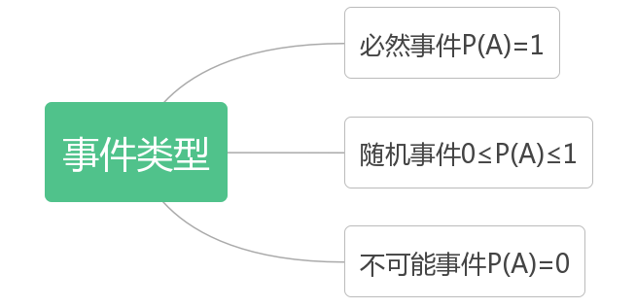
知识梳理——2.事件的分类
在每次试验中，当且仅当A中某个样本点出现时，称为事件A发生.
①Ω包含了所有的样本点，在每次试验中总有一个样本点发生，所以Ω总会发生，我们称Ω为必然事件.
②空集ϕ不包含任何样本点，在每次试验中都不会发生，我们称空集ϕ为不可能事件.
注：必然事件与不可能事件不具有随机性.
将必然事件和不可能事件作为随机事件的两个极端情形.
每个事件都是样本空间Ω的一个子集.

Slide 6
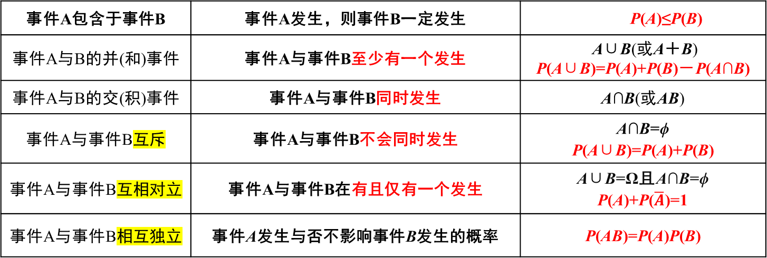
知识梳理——3.事件的关系和运算
事件A包含于事件B | 事件A发生，则事件B一定发生 | A⊆B P(A)≤P(B)
事件A与B的并(和)事件 | 事件A与事件B至少有一个发生 | A∪B(或A＋B) P(A∪B)=P(A)+P(B)－P(A∩B)
事件A与B的交(积)事件 | 事件A与事件B同时发生 | A∩B(或AB)
事件A与事件B互斥 | 事件A与事件B不会同时发生 | A∩B=ϕ P(A∪B)=P(A)+P(B)
事件A与事件B互相对立 | 事件A与事件B在有且仅有一个发生 | A∪B=Ω且A∩B=ϕ P(A)+P($\overline{A}$)=1
事件A与事件B相互独立 | 事件A发生与否不影响事件B发生的概率 | P(AB)=P(A)P(B)
互为对立事件一定是互斥事件.
互斥事件不一定互为对立.

Slide 7
知识梳理——3.事件的关系和运算
对任意两个事件A与B，如果 P(AB)=P(A)P(B)成立，
则称事件A与事件B相互独立，简称为独立.
定义法判断事件是否相互独立
直接法判断事件是否相互独立
计算积事件的概率(前提:A,B独立)
若事件A发生与否不影响事件B发生的概率，
则事件A与B相互独立，从而有P(AB)=P(A)P(B)
注：①必然事件Ω、不可能事件ϕ与任意事件A相互独立.
②若事件A,B相互独立，则A与B、A与B、A与B也相互独立.
③三个事件A、B、C两两互斥，则P(A₁∪A₂∪A₃)=P(A₁)+P(A₂)+P(A₃)成立，
但三个事件A、B、C两两独立时，P(ABC)=P(A)P(B)P(C)一般不成立.

Slide 8


方法提炼——判断事件是否相互独立
1.直接法：直接判断一个事件发生与否是否影响另一事件发生的概率.
2.定义法：判断P(AB)=P(A)P(B)是否成立.
3.转化法：事件A与事件B是否相互独立，与事件A与 , 与B, 与 是否具有独立性可互相转化.

Slide 9
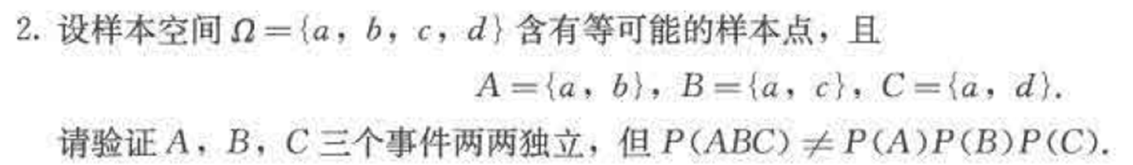
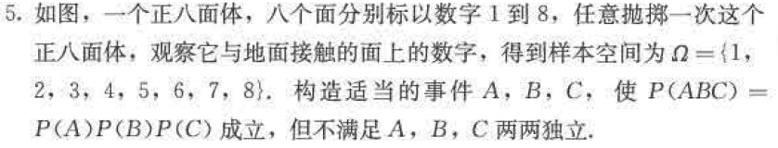
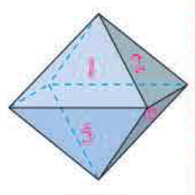

Slide 10
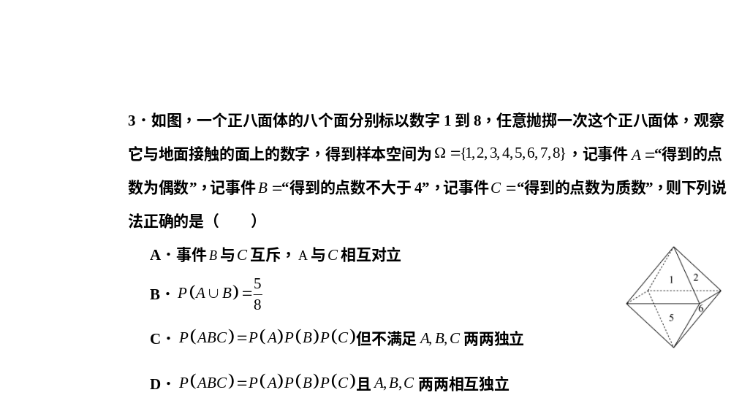
期末复习（2）

Slide 11
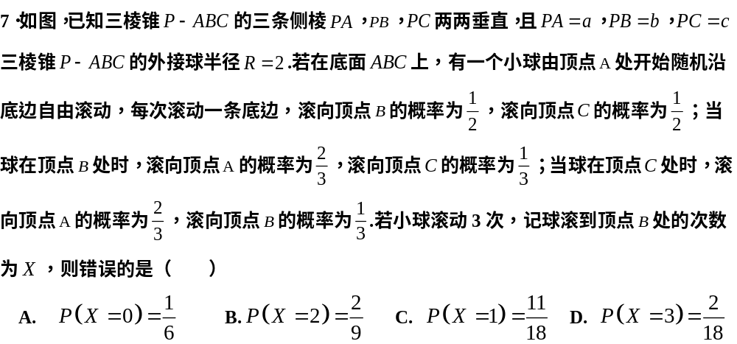
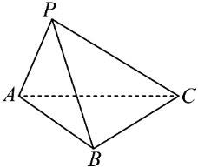
期末复习（2）

Slide 12
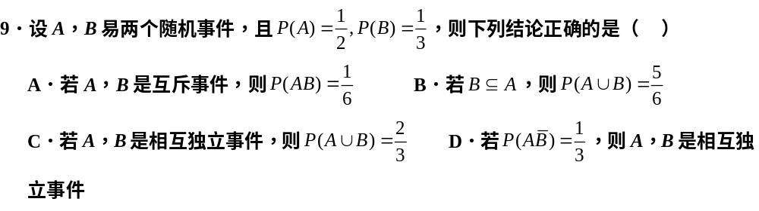
期末复习（2）

Slide 13
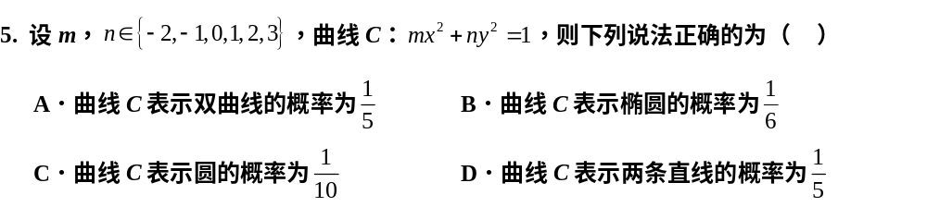
期末复习（2）

Slide 14
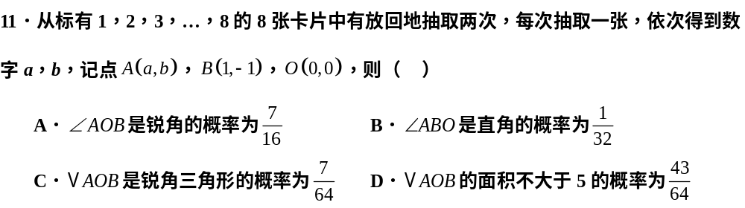
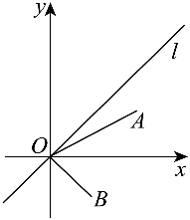
期末复习（2）

Slide 15
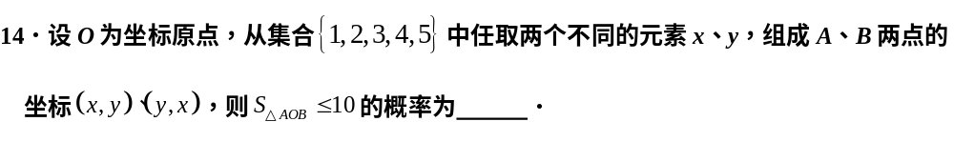
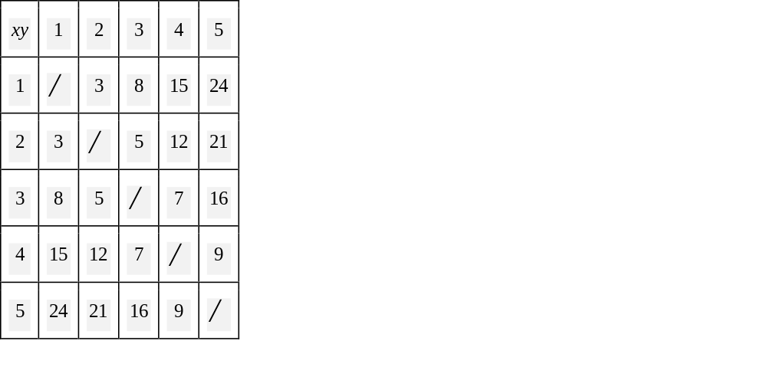
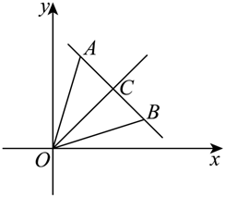
期末复习（2）

Slide 16
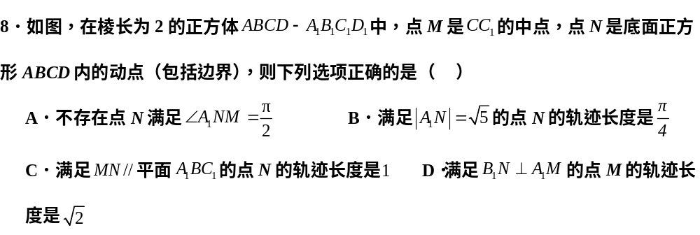
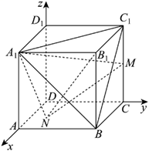
期末复习（2）

Slide 17
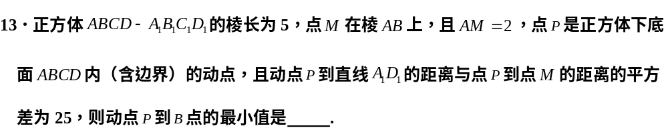
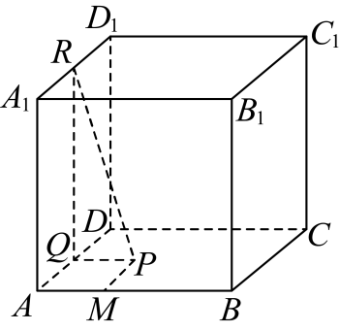
期末复习（2）

Slide 18
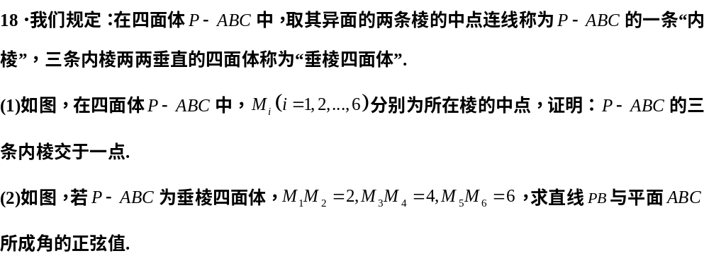
期末复习（2）

Slide 19
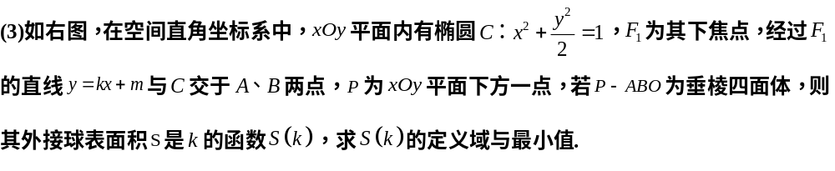
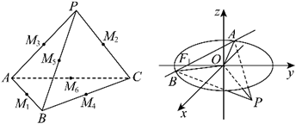
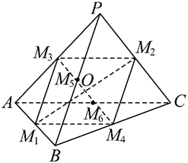
期末复习（2）

Slide 20
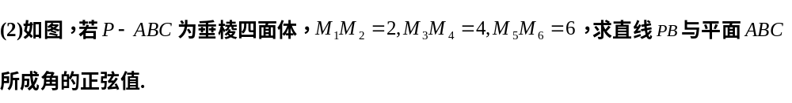
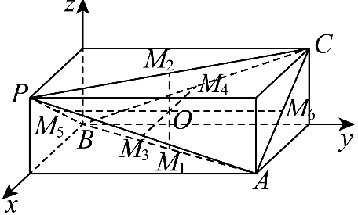

Slide 21
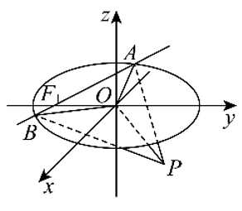
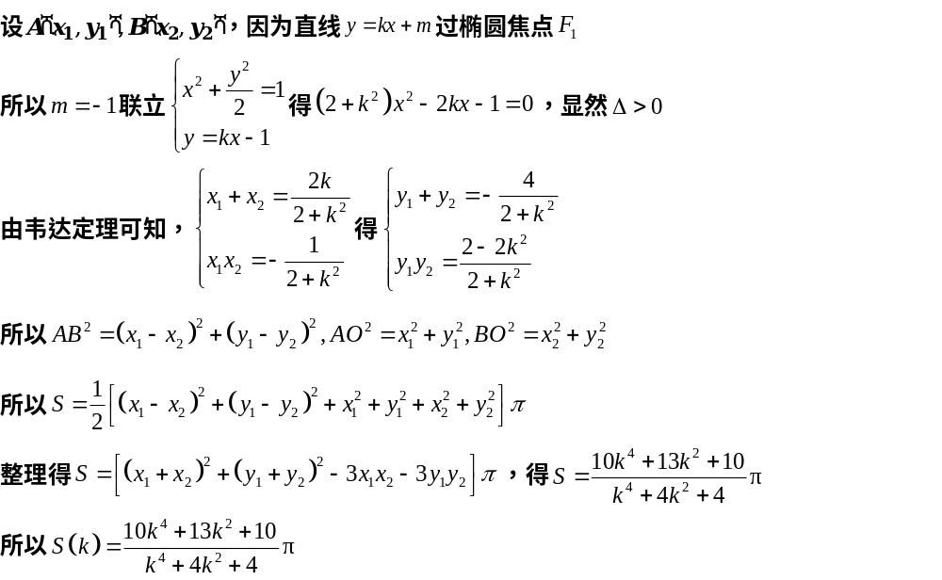

Slide 22
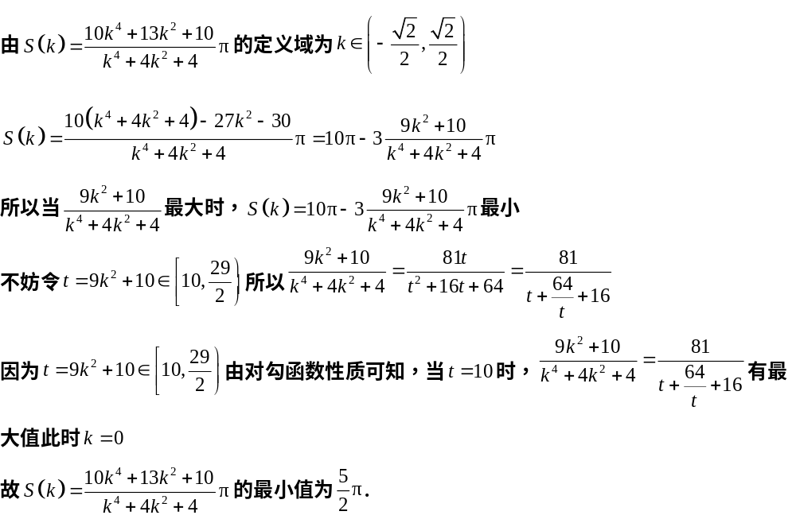

Slide 23
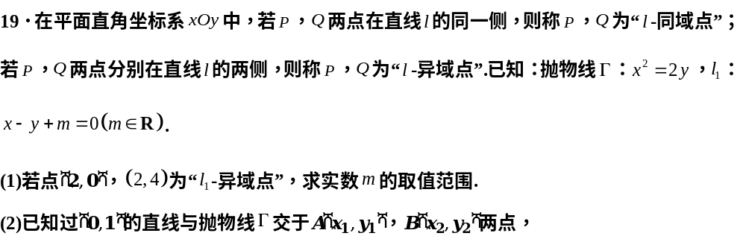
期末复习（2）

Slide 24
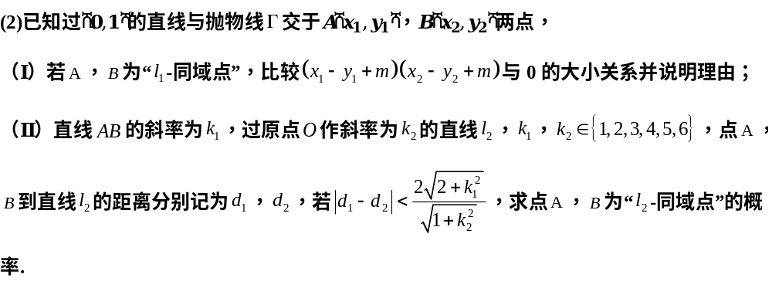

Slide 25
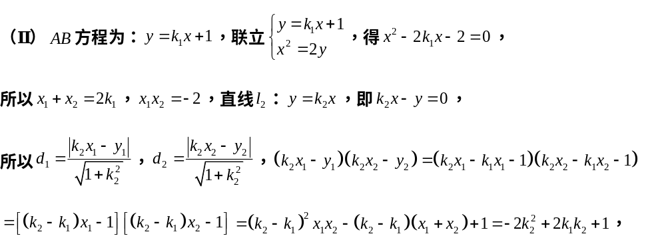

Slide 26
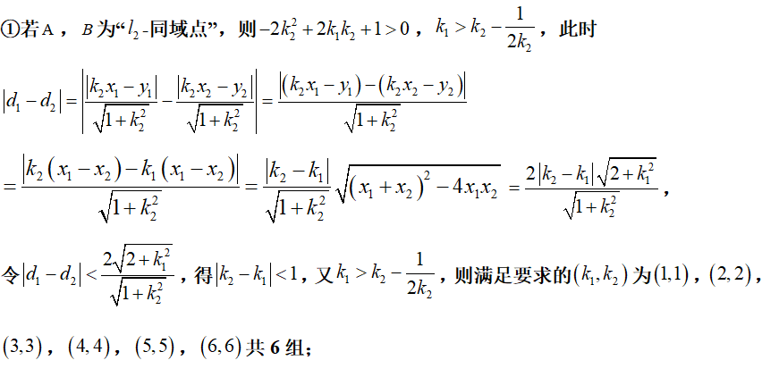

Slide 27
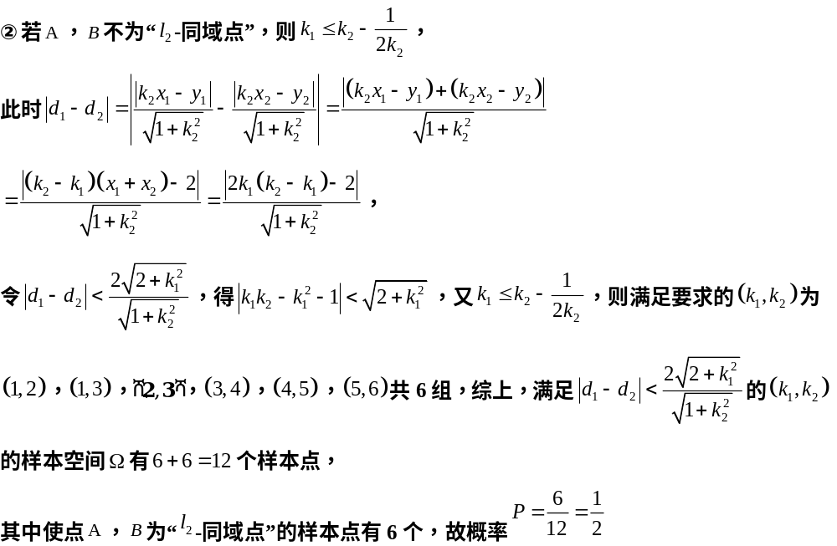

Slide 28
作业：
期末练习（4）

